Slide 1
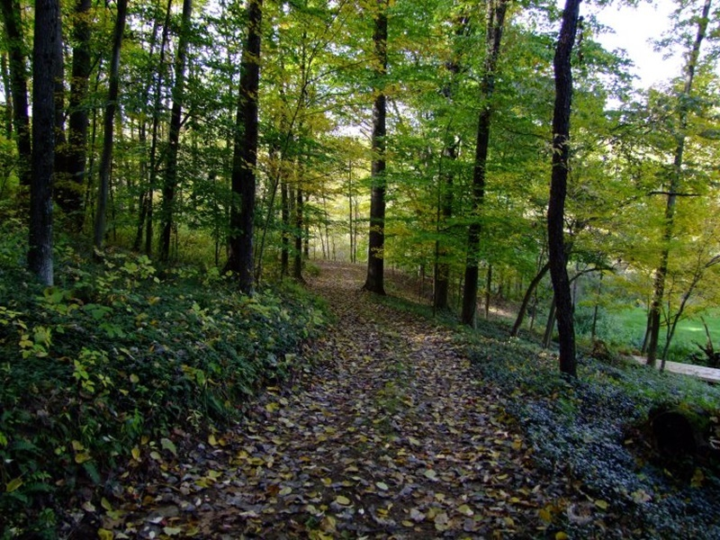





ESCULTURAS
SINIESTRAS

Slide 3
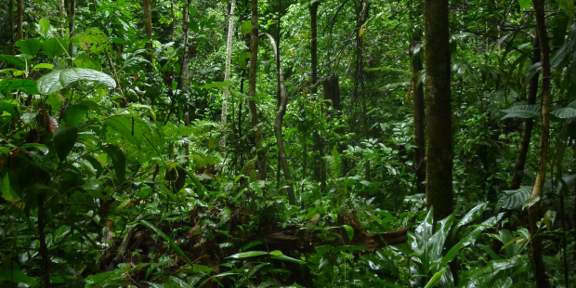

Slide 4
Imagínate que estás caminando por el bosque cuando de repente te topas con una de las esculturas hechas por
Nagato Iwasaki.

Slide 5
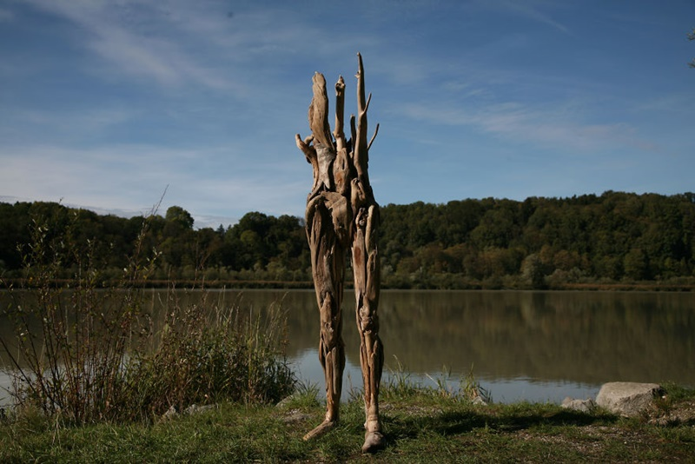

Slide 6
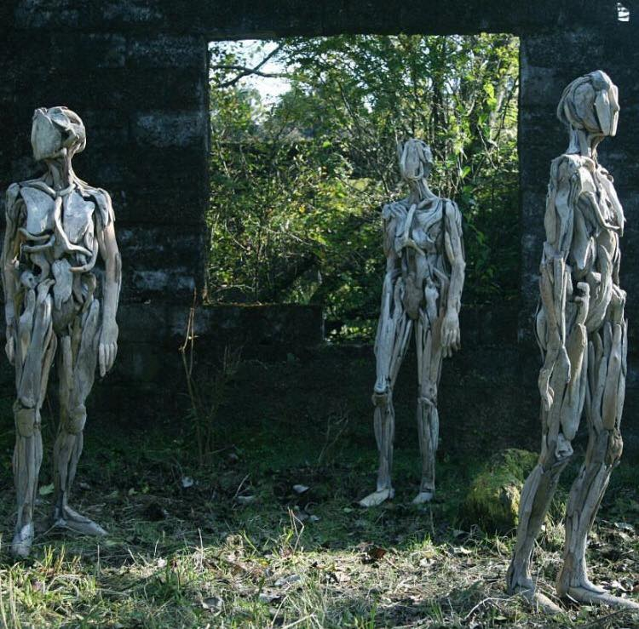

Slide 7
Estas esculturas japonesas se encuentran en el bosque y son de lo más siniestras.

Slide 8
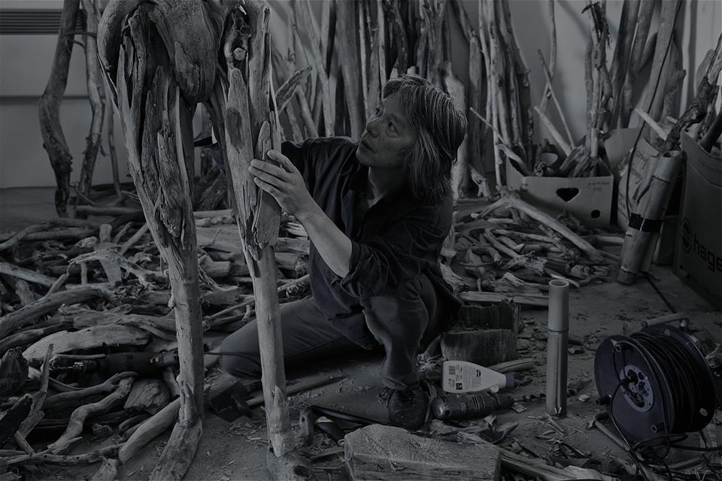

Slide 9
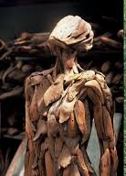
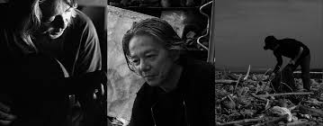

Slide 10
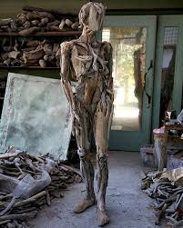

Slide 11
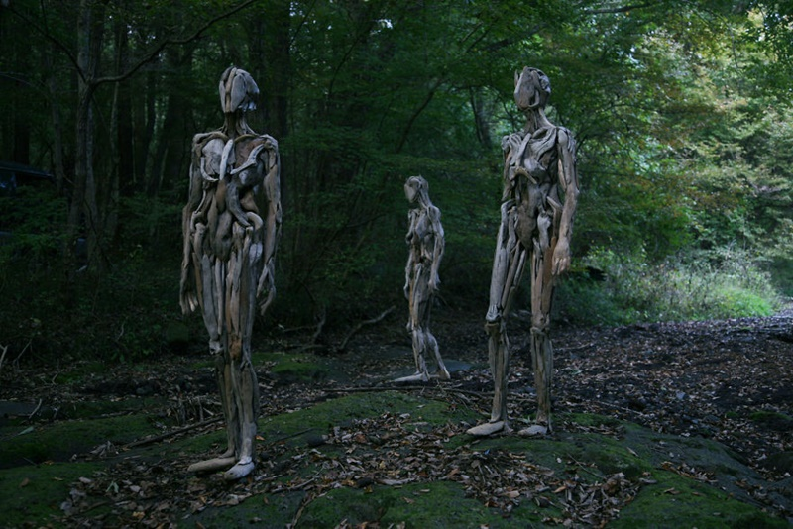

Slide 12
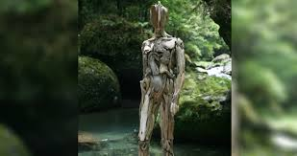
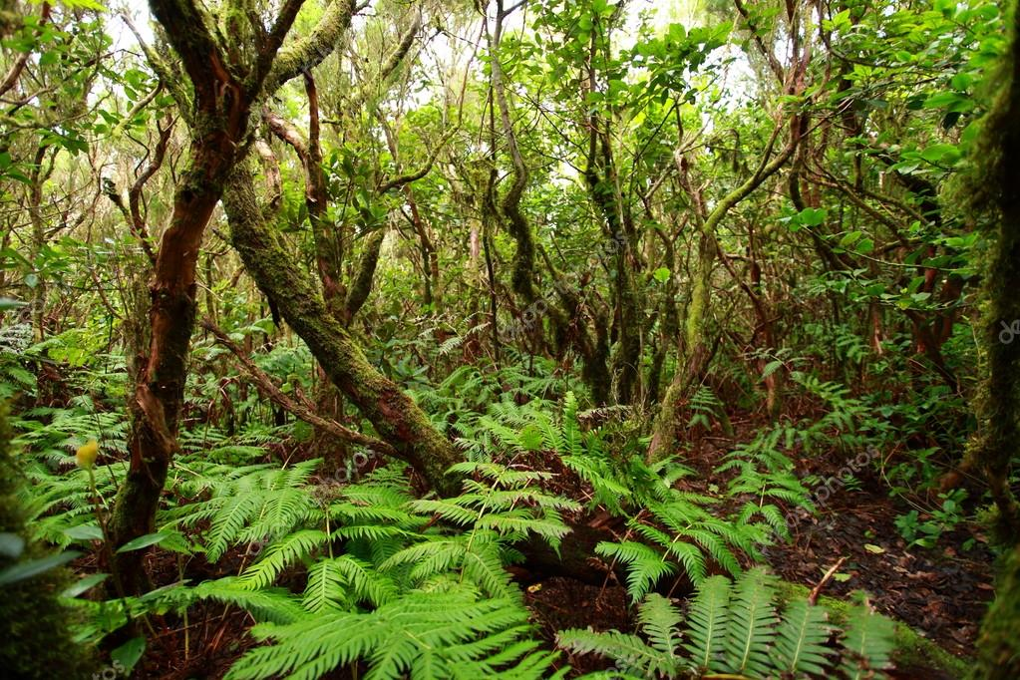

Slide 13
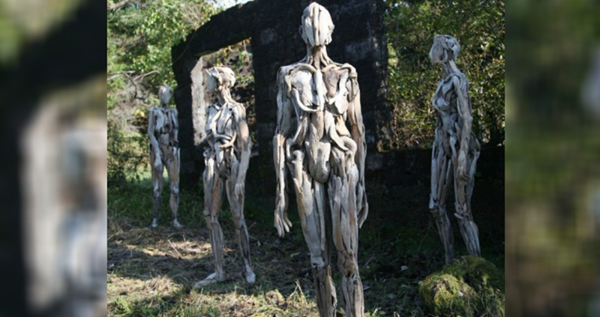

Slide 14
Nagato es un escultor japonés muy reconocido en el medio artístico, y ahora se está haciendo famoso por sus esculturas humanas hechas con madera.
Este escultor japonés hace sus esculturas y las deja en el bosque, haciendo que cualquier persona que las pueda encontrar se sienta algo incomoda con verlas.

Slide 15
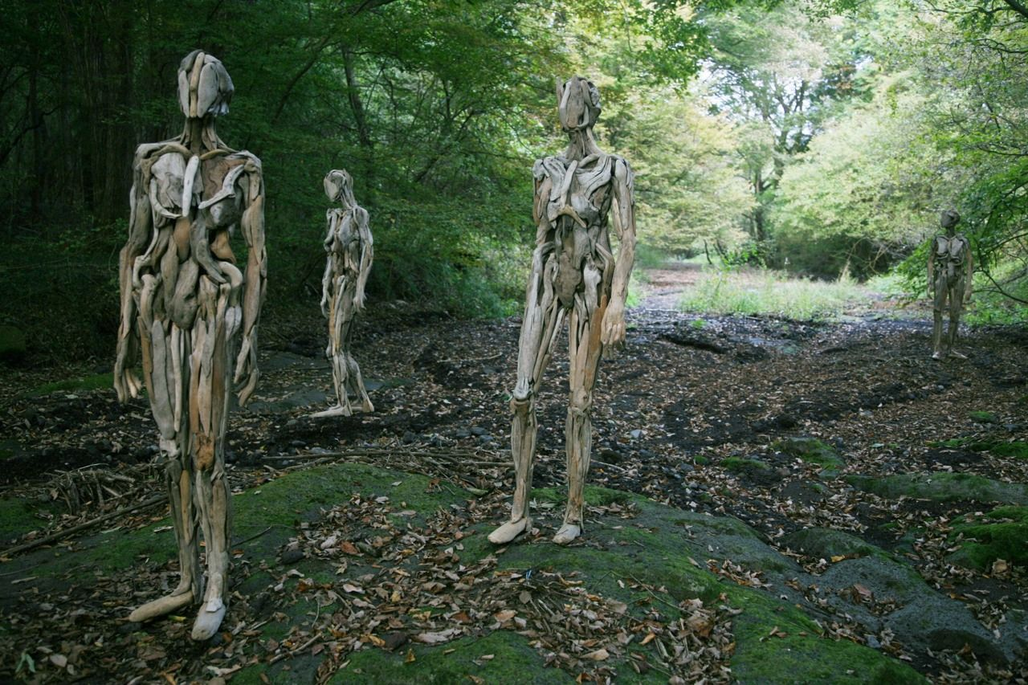

Slide 16
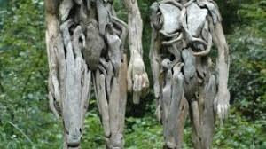

Slide 17
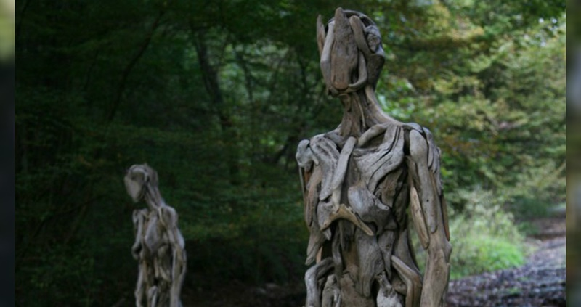

Slide 18
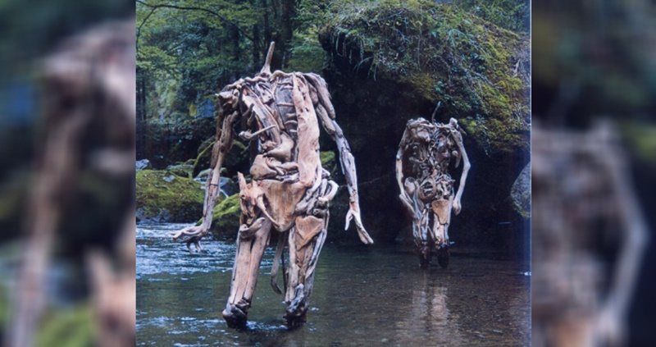

Slide 19
Si no lo crees, tan solo piensen cómo debe de ser toparse con una de ellas en la noche.
Además, pareciera que se vuelven un poco más siniestras mientras más las ves.

Slide 21
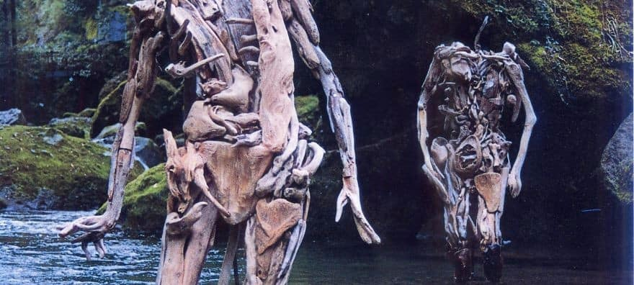

Slide 23
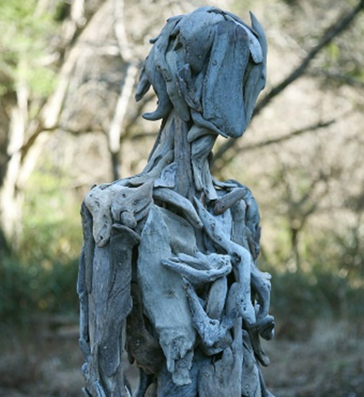

Slide 24
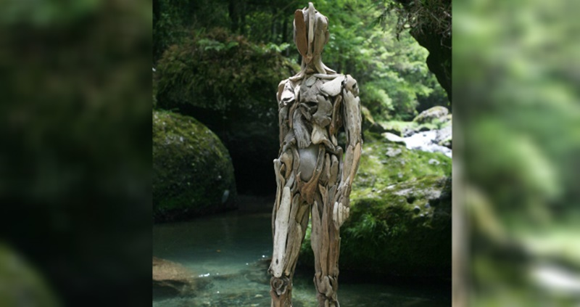

Slide 25
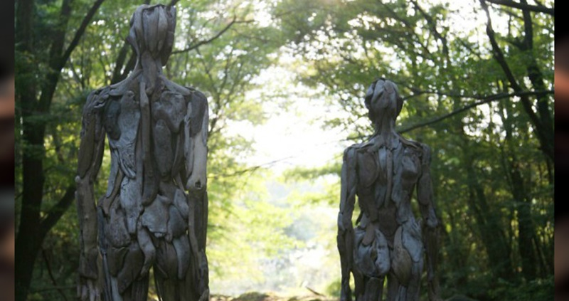

Slide 26
Sin embargo, hay que aceptar que tienen una belleza bastante particular, a pesar de que pueden ser algo extrañas.
El hecho que no tienen rostro las hace tan peculiar y extrañas que no podemos dejar de mirarlas.
Y lo mejor de todo, es que se pueden ver de todas las formas y tamaño, incluso sin cabeza.

Slide 29
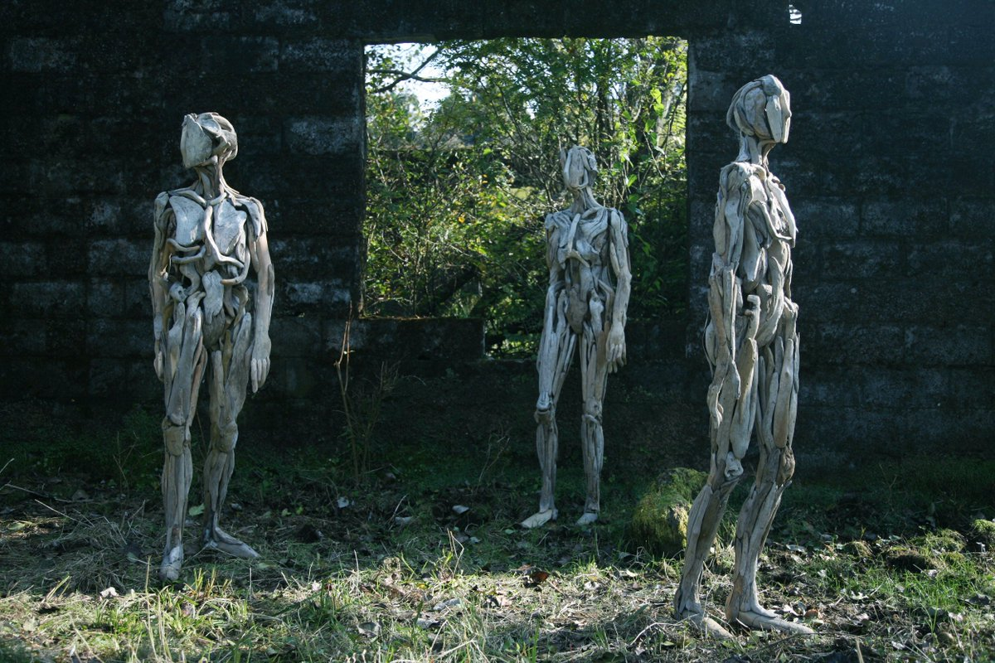

Slide 30
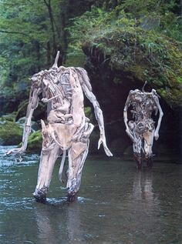

Slide 31
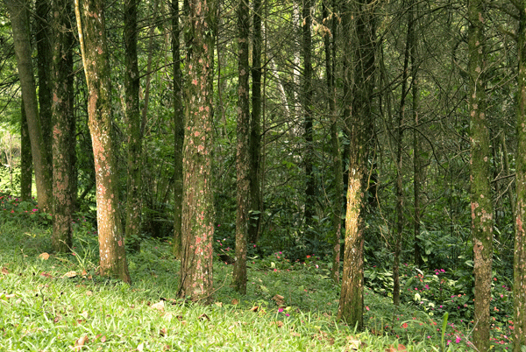

Slide 32
Estas figuras hacen que tu paseo por el bosque resulte ser algo siniestro.
Así que si alguna vez te topas con una de esas obras de arte bastante únicas, trata de admirar lo singulares que son.

Slide 33
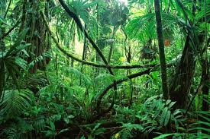

Slide 34
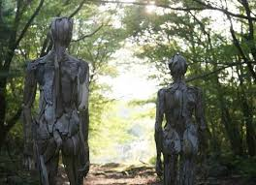

Slide 35
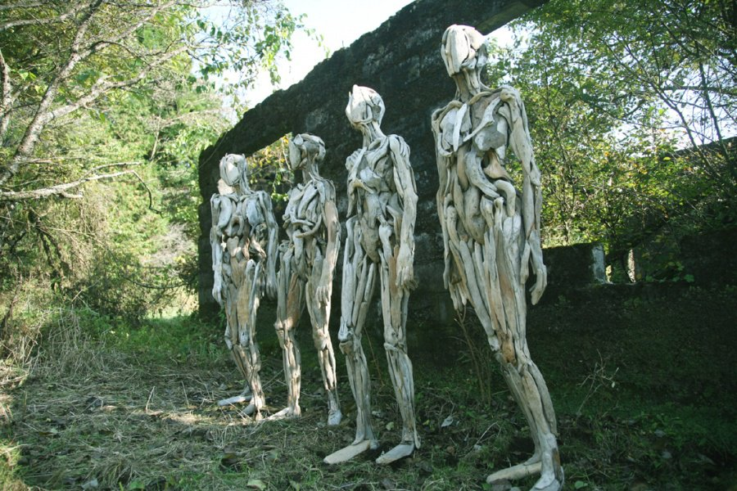

Slide 36


UN FUERTE
ABRAZO,
QUE TENGAS
UN BUEN DIA
Hoy es domingo, 03 de noviembre de 2019
Ahora mismo son las 16:39 h.

Slide 37







¿Te ha gustado?
Puedes ver más entrando
Aquí
Además puedes recibir powerpoints en tu correo electrónico suscribiéndote aquí:

